Slide 1


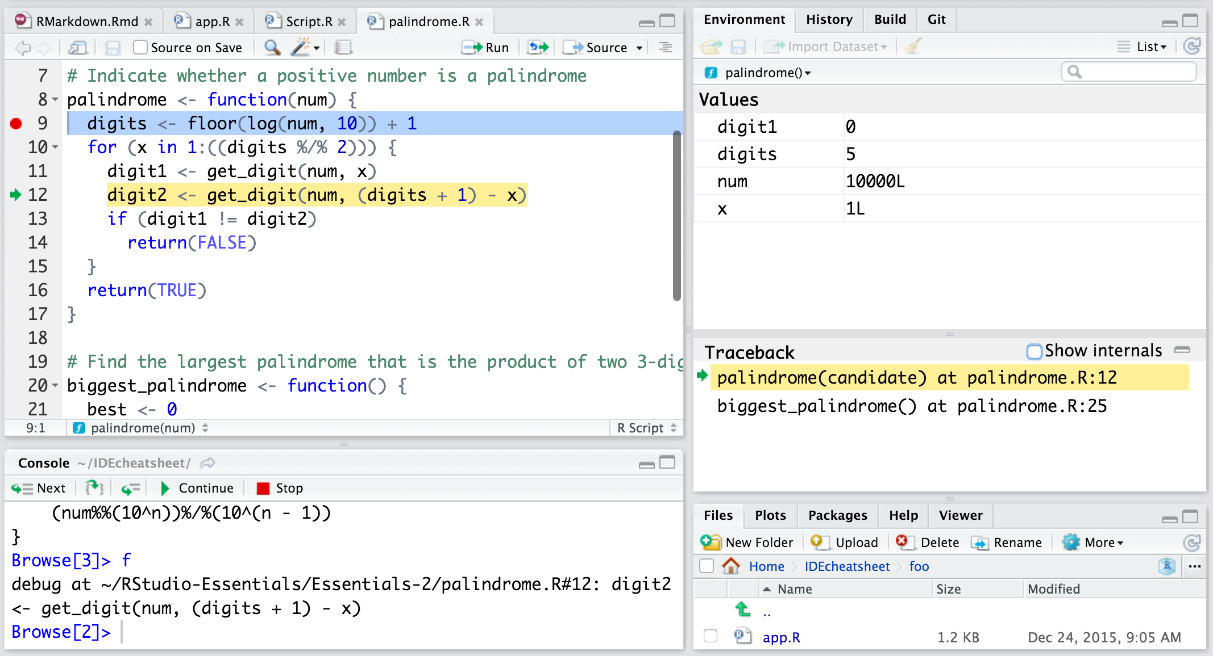

RStudio IDE : : CHEAT SHEET
Tài liệu và Ứng dụng
Trình soạn thảo
Các khung Tab
Quản lý phiên bản
Mở Shiny, R Markdown, knitr, Sweave, LaTeX, tệp tin .Rd, v.v. bằng Source Pane
Di chuyển về sau hoặc tới trước
Mở trong cửa sổ mới
Lưu
Tìm kiếm và thay thế
Biên soạn như notebook
Chạy đoạn code được chọn
Nhập dữ liệu bằng trình hướng dẫn
Lịch sử các lệnh trước để chạy/sao chép
Quản lý cơ sở dữ liệu bên ngoài
Xem bộ nhớ sử dụng
Hướng dẫn về R
Chọn định dạng kết quả
Đăng lên máy chủ
Bật tại Tools > Project Options > Git/SVN
Kiểm tra chính tả
Xuất kết quả
Chèn đoạn code
Đã thêm
Đã xóa
Đã sửa
Đã đổi tên
Không theo dõi
Tùy chọn xuất kết quả
A
M
?
Trạng thái tệp:
D
R
Chạy lại đoạn code trước đó
Hiển thị cấu trúc tệp tin
Tệp ở trạng thái Commit
Push/Pull đến máy chủ
Xem lịch sử
Nhánh hiện tại
Chạy tệp khi có/không có Echo hoặc như một cộng việc cuc bộ
Tải không gian làm việc
Lưu không gian làm việc
Xóa không gian làm việc của R
Tìm kiếm bên trong môi trường
Đến đoạn code trước đó
đến đoạn code kế tiếp
Chạy code
Hiển thị cấu trúc tệp tin
Trình biên tập hình ảnh (trang sau)
Sử dụng nhiều con trỏ/chọn cột với Alt + kéo rê chuột
Chọn môi trường để hiển thị từ danh sách các môi trường
Hiển thị đối tượng dưới dạng danh sách hoặc lưới
Mở cửa sổ dòng lệnh để nhập lệnh
Hiển thị lỗi code ở rìa tệp. Di chuột qua biểu tượng này để xem chi tiết.
Hiển thị "file diff" để xem sự khác biệt của các tệp
Đến một mục của văn bản hoặc đoạn code
Chạy đoạn code này và tất cả các đoạn code trước đó
Chạy đoạn code này
Làm nổi bật cú pháp dựa trên phần mở rộng của tệp
Thiết lập tùy chọn cho đoạn code
Tự động hoàn thành tên hàm, đường dẫn tệp, thông số, v.v.
Hiển thị các đối tượng đã lưu theo dạng kèm theo mô tả ngắn
Xem trong trình xem dữ liệu
Xem mã nguồn của hàm
Xem hướng dẫn về markdown tại
Help > Markdown Quick Reference Xem thêm về Trình biên tập hình ảnh (Visual Editor) tại trang sau
Mã code đa ngôn ngữ để nhanh chóng sử dụng các đoạn code thông dụng
Thêm tùy chọn tệp tin
Chế độ sửa lỗi
Đến một hàm trong tệp
Thay đổi định dạng tệp
Tạo thư mục
Xóa tệp
Đổi tên tệp
Thay đổi thư mục
Dùng debug(), browser(), hoặc một điểm dừng (breakpoint) và chạy code để mở chế độ sửa lỗi
RStudio nhận biết các tệp app.R, server.R, ui.R, và global.R thuộc về một ứng dụng Shiny
Đường dẫn đến thư mục hiển thị
Khởi động chế độ sửa lỗi từ nguồn gốc của lỗi
Mở traceback để xem xét các hàm mà R đã gọi trước khi xảy ra lỗi
Thư mục làm việc
Chạy script trong các phiên làm việc riêng biệt
Phóng to, thu gọn các khung
Chạy
ứng dụng
Chọn vị trí để xem ứng dụng
Đăng lên shinyapps.io hoặc máy chủ
Quản lý tài khoản đăng bài
Ctrl/Cmd + ↑ để xem lịch sử
Thay đổi kích thước khung
Trình duyệt tệp tin dựa trên thư mục làm việc của bạn. Nhấn vào tên tệp hoặc thư mục để mở.
Nhật ký chạy tệp R Markdown
Xây dựng Package
RStudio mở biểu đồ trong một khung Plots riêng biệt
RStudio mở tài liệu trong một khung Help riêng biệt
Nhấn vào bên cạnh số dòng để thêm/xóa một điểm dừng (breakpoint)
Dòng nổi bật cho thấy nơi đoạn code tạm dừng
Tạo một package mới bằng File > New Project > New Directory > R Package
Bật tài liệu roxygen bằng Tools > Project Options > Build Tools
Điều hướng các biểu đồ gần đây
Mở trong cửa sổ
Xuất biểu đồ
Xóa biểu đồ
Xóa tất cả biểu đồ
Trang chủ của các liên kết hữu ích
Tìm kiếm trong tệp trợ giúp
Tìm kiếm tệp trợ giúp
Xem hướng dẫn Roxygen tại Help > Roxygen Quick Reference
Xem thông tin package tại Build Tab
Khung Viewer hiển thị nội dung HTML, chẳng hạn như ứng dụng Shiny, báo cáo RMarkdown và tương tác trực quan
Cài đặt package và khởi động lại R
Chạy devtools::load_all() và tải lại các thay đổi
Trình quản lý GUI Package liệt kê tất cả các package đã được cài đặt
Cài đặt Packages
Nâng cấp Packages
Đến trang web của package
Dừng ứng dụng Shiny
Đăng lên shinyapps.io, rpubs, RSConnect, …
Làm mới
Chạy các lệnh trong môi trường nơi đoạn code đã tạm dừng.
Kiểm tra biến trong môi trường đang chạy
Chọn hàm trong traceback để sửa lỗi
Chạy kiểm tra R CMD
Xóa kết quả và xây dựng lại
View(<data>) mở chế độ xem dữ liệu giống bảng tính của tập dữ liệu.
Tùy chỉnh tùy chọn xây dựng package
Chạy các phần kiểm tra package
Nhấn để tải package bằng library(). Bỏ chọn để tách package bằng detach().
Phiên bản package đã được cài đặt
Xóa khỏi thư viện
Lọc các hàng theo giá trị hoặc phạm vi giá trị
Sắp xếp theo giá trị
Tìm kiếm theo giá trị
Di chuyển qua đoạn code, mỗi lần một dòng
Di chuyển vào trong và ra ngoài các hàm
Khôi phục chạy code
Thoát chế độ sửa lỗi
RStudio® is a trademark of RStudio, PBC • CC BY SA RStudio • info@rstudio.com • 844-448-1212 • rstudio.com • Learn more at rstudio.com • Font Awesome 5.15.3 • RStudio IDE 1.4.1717 • Updated: 2021-07

Slide 2
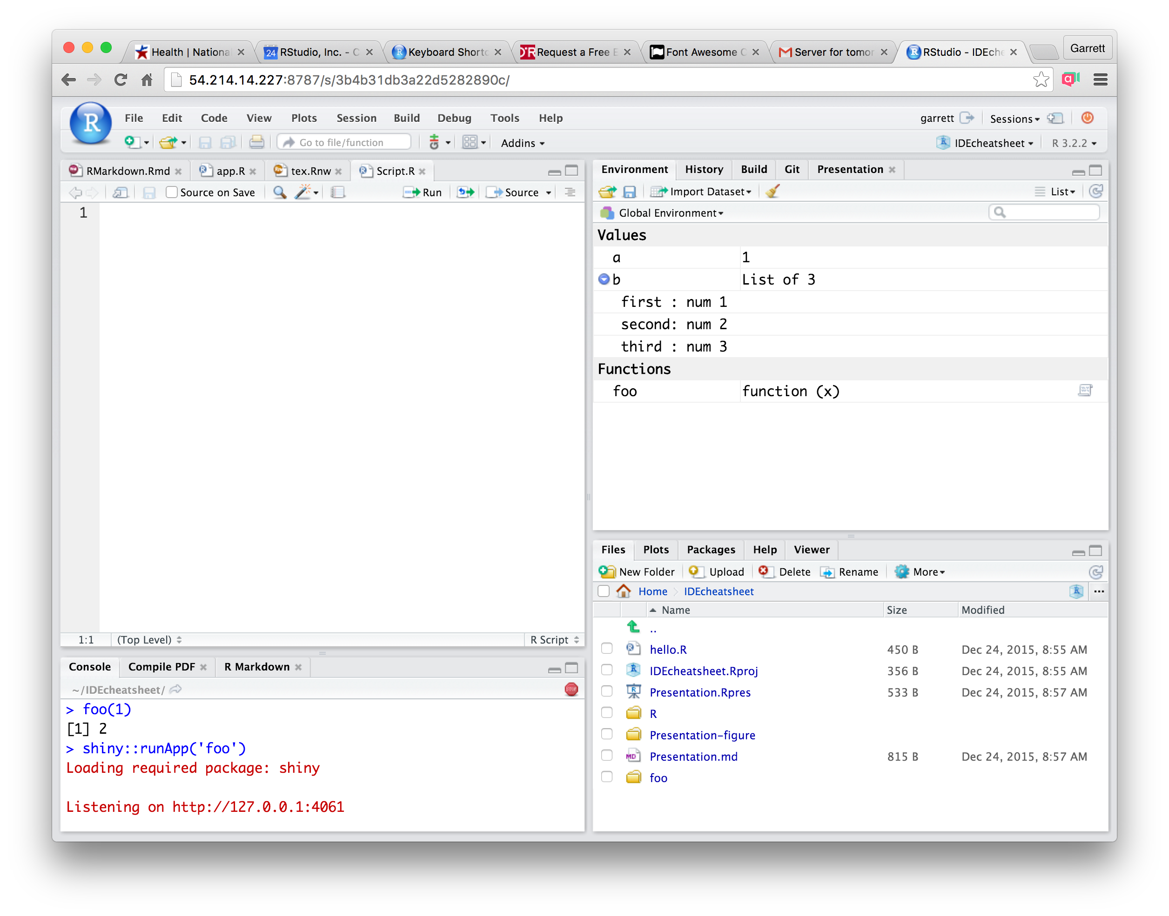
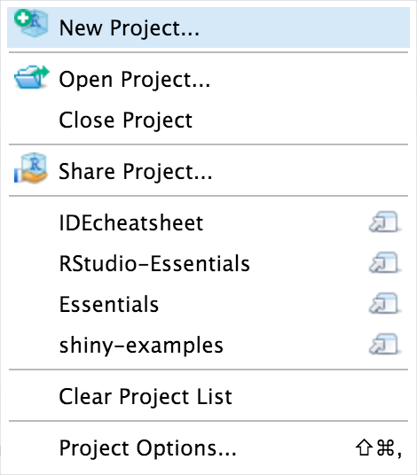
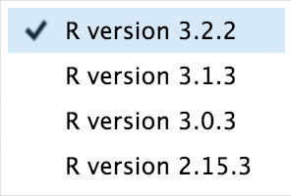
Phím tắt
RStudio
Workbench
CHẠY CODE | Windows/Linux | Mac
Tìm kiếm lịch sử lệnh | Ctrl+↑ | Cmd+↑
Ngừng lệnh hiện tại | Esc | Esc
Xóa mọi thứ trong giao diện R | Ctrl+L | Ctrl+L
TÀI LIỆU VÀ ỨNG DỤNG
Xuất tài liệu (knitr) | Ctrl+Shift+K | Cmd+Shift+K
Chèn đoạn code (Sweave & Knitr) | Ctrl+Alt+I | Cmd+Option+I
Chạy từ đầu đến dòng hiện tại | Ctrl+Alt+B | Cmd+Option+B
TẠI SAO LÀ RSTUDIO WORKBENCH?
Mở rộng máy chủ mã nguồn mở bằng một gói sản phẩm thương mại với hỗ trợ và nhiều tính năng khác.
ĐIỀU HƯỚNG CODE
Đi đến tệp/hàm | Ctrl+. | Ctrl+.
PHÍM TẮT
Trợ giúp về phím tắt | Alt+Shift+K | Option+Shift+K
Hiển thị bảng điều khiển lệnh | Ctrl+Shift+P | Cmd+Shift+P
mở và chạy nhiều phiên làm việc của R cùng lúc
tinh chỉnh tài nguyên máy để cải thiện hiệu suất
công cụ quản lý phiên người dùng
hợp tác theo thời gian thực với người khác trong dự án chung
dễ dàng chuyển đổi từ một phiên bản R sang một phiên bản khác
tích hợp xác thực, cấp quyền và kiểm tra
làm việc trong môi trường RStudio IDE, JupyterLab, Jupyter Notebooks, hoặc VS Code
VIẾT CODE
Tự động hoàn thành (hàm, v.v.) | Tab or Ctrl+Space | Tab or Ctrl+Space
Chèn <- (toán tử gán) | Alt+- | Option+-
Chèn %>% (toán tử “pipe") | Ctrl+Shift+M | Cmd+Shift+M
(Bỏ) Chọn bình luận | Ctrl+Shift+C | Cmd+Shift+C
Xem Tài liệu tham khảo nhanh về phím tắt bằng Tools > Keyboard Shortcuts hoặc Alt/Option + Shift + K
Tìm kiếm phím tắt bằng Tools > Show Command Palette hoặc Ctrl/Cmd + Shift + P.
Tải phiên bản dùng thử miễn phí trong vòng 45 ngày tại www.rstudio.com/products/workbench/evaluation/
TẠO PACKAGES | Windows/Linux | Mac
Tải tất cả (devtools) | Ctrl+Shift+L | Cmd+Shift+L
Kiểm tra package (Desktop) | Ctrl+Shift+T | Cmd+Shift+T
Tạo thông tin package | Ctrl+Shift+D | Cmd+Shift+D
Chia sẻ Dự án
File > New Project
Trình biên tập hình ảnh
Chọn định dạng kết quả
Đến đoạn code trước đó
đến đoạn code kế tiếp
Chạy dòng được chọn
Đăng lên máy chủ
RStudio lưu lịch sử, không gian làm việc và thư mục làm việc liên kết với một dự án. Các thông tin này được tải lại khi bạn mở lại dự án.
Bắt đầu phiên làm việc R mới trong dự án hiện tại
Đóng phiên làm việc R trong dự án
Kiểm tra chính tả
Xuất kết quả
Chọn vị trí kết quả
Chèn đoạn code
Hiển thị cấu trúc tệp tin
Định dạng khối
Trở về trình soạn thảo (trang trước)
T
H
J
Người cộng tác đang hoạt động
Tên dự án hiện tại
Liệt kê và trích dẫn (nguyên văn)
Liên kết
Trích dẫn (tài liệu tham khảo)
Ảnh
Chèn các khối văn bản, chú thích, phương trình và ký tự đặc biệt
Cấu trúc tệp
Chọn phiên bản R
Xóa định dạng
Định dạng
Chèn và chỉnh sửa bảng
Chia sẻ Dự án với người cộng tác
Chèn code không đổi
Làm việc từ xa
Chạy R từ xa (Kubernetes/Slurm) thông qua Job Launcher
Thêm/sửa thuộc tính
Theo dõi các đầu việc đã khởi động
Khởi động một công việc
Chạy đoạn code này và tất cả các đoạn code trước đó
Thiết lập tùy chọn cho đoạn code
Đến đoạn code hoặc tiêu đề
Chạy đoạn code này
Chạy các đầu việc từ xa
RStudio® is a trademark of RStudio, PBC • CC BY SA RStudio • info@rstudio.com • 844-448-1212 • rstudio.com • Learn more at rstudio.com • Font Awesome 5.15.3 • RStudio IDE 1.4.1717 • Updated: 2021-07

